Slide 1
GIỚI THIỆU LUẬT BẢO HIỂM XÃ HỘI NĂM 2014 (Thực hiện sinh hoạt Ngày pháp luật định kỳ hằng tháng, đối với các đơn vị sử dụng hình thức Tuyên truyền miệng, khuyến khích sử dụng theo phương pháp Phổ biến pháp luật bằng tình huống)
SỞ GIÁO DỤC VÀ ĐÀO TẠO
BÌNH DƯƠNG
Trình bày: Lê Nguyễn Minh Ngọc ngoclnm@sgdbinhduong.edu.vn

Slide 2
GIỚI THIỆU LUẬT BẢO HIỂM XÃ HỘI NĂM 2014 (Đối với lĩnh vực Bảo hiểm xã hội, do có nhiều văn bản QPPL quy định, điều chỉnh; cũng như có nhiều văn bản chỉ đạo, điều hành, hướng dẫn… do vậy các nội dung giới thiệu khó tránh khỏi những sai sót nhất định, chưa kịp cập nhật các quy định, rất mong CB-CC-VC thông cảm cũng như góp ý sửa đổi, bổ sung để bài giới thiệu được hoàn chỉnh)
SÔÛ GIAÙO DUÏC VAØ ÑAØO TAÏO

Slide 3
GIỚI THIỆU LUẬT BHXH NĂM 2014
Ngày 20/11/2014, tại kỳ họp thứ 8 Quốc hội khóa XIII đã thông qua Luật Bảo hiểm xã hội số 58/2014/QH13 (thay thế cho Luật bảo hiểm xã hội số 71/2006/QH11)
Luật đã được Chủ tịch nước ký Lệnh công bố số 16/2014/L-CTN ngày 04/12/2014.
Luật có hiệu lực thi hành từ ngày 01/01/2016.
Trừ quy định tại điểm b khoản 1 và khoản 2 Điều 2 của Luật này thì có hiệu lực thi hành kể từ ngày 01/01/2018.

Slide 4
TÌNH HUỐNG THẢO LUẬN
Xem video clip minh họa

Slide 5
SỰ CẦN THIẾT BAN HÀNH LUẬT
Thứ nhất, việc mở rộng đối tượng tham gia bảo hiểm xã hội còn chậm, đặc biệt là đối tượng tham gia bảo hiểm xã hội tự nguyện.
Thứ hai, tình trạng nợ đóng, chậm đóng bảo hiểm xã hội xảy ra còn khá phổ biến, đặc biệt ở các doanh nghiệp ngoài quốc doanh và các doanh nghiệp có vốn đầu tư nước ngoài, làm ảnh hưởng đến nguồn thu quỹ bảo hiểm xã hội và quyền lợi của người lao động.
Thứ ba, một số quy định trong chế độ bảo hiểm xã hội hiện hành không còn phù hợp với thực tế, bộc lộ những hạn chế, bất cập.
Thứ tư, hoạt động đầu tư tăng trưởng quỹ bảo hiểm xã hội hiệu quả chưa cao, lãi thu được từ hoạt động đầu tư tăng trưởng quỹ bảo hiểm xã hội chưa bảo tồn được giá trị của quỹ, lãi suất đầu tư luôn ở dưới chỉ số tăng giá tiêu dùng (CPI) (lãi suất đầu tư bình quân của giai đoạn 2007 - 2012 chỉ khoảng 9,5%/năm, trong khi CPI bình quân là 13,2%/năm, tỷ lệ điều chỉnh lương hưu bình quân là 15,2%/năm).

Slide 6
SỰ CẦN THIẾT BAN HÀNH LUẬT
Thứ năm, quy định về chi phí quản lý của tổ chức bảo hiểm xã hội còn chưa phù hợp: Luật Bảo hiểm xã hội hiện hành quy định tổ chức bảo hiểm xã hội là tổ chức sự nghiệp nhưng lại quy định chi phí quản lý của tổ chức bảo hiểm xã hội bằng mức chi phí quản lý của cơ quan hành chính nhà nước.
Thứ sáu, quy định về thủ tục, hồ sơ tham gia và thụ hưởng các chế độ bảo hiểm xã hội còn chưa thật thuận tiện.
Thứ bảy, Luật Bảo hiểm xã hội chưa quy định cụ thể trách nhiệm của các Bộ, ngành trong quản lý nhà nước về bảo hiểm xã hội.
Thứ tám, quỹ hưu trí và tử tuất có nguy cơ mất cân đối trong tương lai gần, tỷ trọng giữa số tiền chi trả chế độ so với số thu từ đóng góp của người lao động và người sử dụng lao động hàng năm có xu hướng tăng nhanh.

Slide 7
BỐ CỤC CỦA LUẬT BẢO HIỂM XÃ HỘI NĂM 2014 (9 chương, 125 điều)
Chương I. NHỮNG QUY ĐỊNH CHUNG
Chương II. QUYỀN, TRÁCH NHIỆM CỦA NGƯỜI LAO ĐỘNG, NGƯỜI SỬ DỤNG LAO ĐỘNG, CƠ QUAN BẢO HIỂM XÃ HỘI
Chương III. BẢO HIỂM XÃ HỘI BẮT BUỘC
Chương IV. BẢO HIỂM XÃ HỘI TỰ NGUYỆN
Chương V. QUỸ BẢO HIỂM XÃ HỘI
Chương VI. TỔ CHỨC, QUẢN LÝ BẢO HIỂM XÃ HỘI
Chương VII. TRÌNH TỰ, THỦ TỤC THỰC HIỆN BẢO HIỂM XÃ HỘI
Chương VIII. KHIẾU NẠI, TỐ CÁO VÀ XỬ LÝ VI PHẠM VỀ BẢO HIỂM XÃ HỘI
Chương IX. ĐIỀU KHOẢN THI HÀNH

Slide 8
CHƯƠNG I. NHỮNG QUY ĐỊNH CHUNG
Điều 1. Phạm vi điều chỉnh
Luật này quy định chế độ, chính sách bảo hiểm xã hội;
quyền và trách nhiệm của người lao động, người sử dụng lao động;
cơ quan, tổ chức, cá nhân có liên quan đến BHXH, tổ chức đại diện tập thể lao động, tổ chức đại diện người sử dụng lao động;
cơ quan bảo hiểm xã hội;
quỹ bảo hiểm xã hội;
thủ tục thực hiện BHXH và quản lý nhà nước về BHXH.
Lưu ý: Luật Bảo hiểm xã hội năm 2014 không áp dụng đối với bảo hiểm thất nghiệp do bảo hiểm thất nghiệp đã được quy định trong Luật Việc làm.

Slide 9
Điều 2. Đối tượng áp dụng
Người lao động là công dân Việt Nam thuộc đối tượng tham gia bảo hiểm xã hội bắt buộc, bao gồm:
Người làm việc theo hợp đồng lao động không xác định thời hạn, hợp đồng lao động xác định thời hạn, hợp đồng lao động theo mùa vụ hoặc theo một công việc nhất định có thời hạn từ đủ 03 tháng đến dưới 12 tháng, kể cả hợp đồng lao động được ký kết giữa người sử dụng lao động với người đại diện theo pháp luật của người dưới 15 tuổi theo quy định của pháp luật về lao động;
Người làm việc theo hợp đồng lao động có thời hạn từ đủ 01 tháng đến dưới 03 tháng; → 01/01/2018
Cán bộ, công chức, viên chức;
Công nhân quốc phòng, công nhân công an, người làm công tác khác trong tổ chức cơ yếu;

Slide 10
Điều 2. Đối tượng áp dụng
Người lao động là công dân Việt Nam thuộc đối tượng tham gia bảo hiểm xã hội bắt buộc, bao gồm:
đ) Sĩ quan, quân nhân chuyên nghiệp quân đội nhân dân; sĩ quan, hạ sĩ quan nghiệp vụ, sĩ quan, hạ sĩ quan chuyên môn kỹ thuật công an nhân dân; người làm công tác cơ yếu hưởng lương như đối với quân nhân;
Hạ sĩ quan, chiến sĩ quân đội nhân dân; hạ sĩ quan, chiến sĩ công an nhân dân phục vụ có thời hạn; học viên quân đội, công an, cơ yếu đang theo học được hưởng sinh hoạt phí;

Slide 11
Điều 2. Đối tượng áp dụng
Người lao động là công dân Việt Nam thuộc đối tượng tham gia bảo hiểm xã hội bắt buộc, bao gồm:
Người đi làm việc ở nước ngoài theo hợp đồng quy định tại Luật người lao động Việt Nam đi làm việc ở nước ngoài theo hợp đồng;
Người quản lý doanh nghiệp, người quản lý điều hành hợp tác xã có hưởng tiền lương;
Người hoạt động không chuyên trách ở xã, phường, thị trấn.
Người lao động là công dân nước ngoài vào làm việc tại Việt Nam có giấy phép lao động hoặc chứng chỉ hành nghề hoặc giấy phép hành nghề do cơ quan có thẩm quyền của Việt Nam cấp được tham gia bảo hiểm xã hội bắt buộc theo quy định của Chính phủ. → 01/01/2018

Slide 12
Điều 2. Đối tượng áp dụng
Người sử dụng lao động tham gia bảo hiểm xã hội bắt buộc bao gồm cơ quan nhà nước, đơn vị sự nghiệp, đơn vị vũ trang nhân dân; tổ chức chính trị, tổ chức chính trị - xã hội, tổ chức chính trị xã hội - nghề nghiệp, tổ chức xã hội - nghề nghiệp, tổ chức xã hội khác; cơ quan, tổ chức nước ngoài, tổ chức quốc tế hoạt động trên lãnh thổ Việt Nam; doanh nghiệp, hợp tác xã, hộ kinh doanh cá thể, tổ hợp tác, tổ chức khác và cá nhân có thuê mướn, sử dụng lao động theo hợp đồng lao động.
Người tham gia bảo hiểm xã hội tự nguyện là công dân Việt Nam từ đủ 15 tuổi trở lên và không thuộc đối tượng quy định tại khoản 1 Điều này.
Cơ quan, tổ chức, cá nhân có liên quan đến bảo hiểm xã hội.
Các đối tượng quy định tại các khoản 1, 2 và 4 Điều này sau đây gọi chung là người lao động.

Slide 13
Điều 3. Giải thích từ ngữ
Bảo hiểm xã hội là sự bảo đảm thay thế hoặc bù đắp một phần thu nhập của người lao động khi họ bị giảm hoặc mất thu nhập do ốm đau, thai sản, tai nạn lao động, bệnh nghề nghiệp, hết tuổi lao động hoặc chết, trên cơ sở đóng vào quỹ BHXH.
BHXH bắt buộc là loại hình BHXH do Nhà nước tổ chức mà người lao động và người sử dụng lao động phải tham gia.
BHXH tự nguyện là loại hình bảo hiểm xã hội do Nhà nước tổ chức mà người tham gia được lựa chọn mức đóng, phương thức đóng phù hợp với thu nhập của mình và Nhà nước có chính sách hỗ trợ tiền đóng BHXH để người tham gia hưởng chế độ hưu trí và tử tuất.
Quỹ bảo hiểm xã hội là quỹ tài chính độc lập với NSNN, được hình thành từ đóng góp của người lao động, người sử dụng lao động và có sự hỗ trợ của Nhà nước.

Slide 14
Điều 3. Giải thích từ ngữ
Thời gian đóng BHXH là thời gian được tính từ khi người lao động bắt đầu đóng BHXH cho đến khi dừng đóng. Trường hợp người lao động đóng BHXH không liên tục thì thời gian đóng BHXH là tổng thời gian đã đóng BHXH.
Thân nhân là con đẻ, con nuôi, vợ hoặc chồng, cha đẻ, mẹ đẻ, cha nuôi, mẹ nuôi, cha vợ hoặc cha chồng, mẹ vợ hoặc mẹ chồng của người tham gia BHXH hoặc thành viên khác trong gia đình mà người tham gia BHXH đang có nghĩa vụ nuôi dưỡng theo quy định của pháp luật về hôn nhân và gia đình.
Bảo hiểm hưu trí bổ sung là chính sách bảo hiểm xã hội mang tính chất tự nguyện nhằm mục tiêu bổ sung cho chế độ hưu trí trong BHXH bắt buộc, có cơ chế tạo lập quỹ từ sự đóng góp của người lao động và người sử dụng lao động dưới hình thức tài khoản tiết kiệm cá nhân, được bảo toàn và tích lũy thông qua hoạt động đầu tư theo quy định của pháp luật.

Slide 15
Điều 4. Các chế độ bảo hiểm xã hội
Bảo hiểm xã hội bắt buộc có các chế độ sau đây:
Ốm đau;
Thai sản;
Tai nạn lao động, bệnh nghề nghiệp;
Hưu trí;
đ) Tử tuất.
Bảo hiểm xã hội tự nguyện có các chế độ sau đây:
Hưu trí;
Tử tuất.
Bảo hiểm hưu trí bổ sung do Chính phủ quy định.

Slide 16
Điều 8. Cơ quan quản lý nhà nước về BHXH
Chính phủ thống nhất quản lý nhà nước về bảo hiểm xã hội.
Bộ Lao động - Thương binh và Xã hội chịu trách nhiệm trước Chính phủ thực hiện quản lý nhà nước về BHXH.
Bộ, cơ quan ngang bộ trong phạm vi nhiệm vụ, quyền hạn của mình thực hiện quản lý nhà nước về bảo hiểm xã hội.
Bảo hiểm xã hội Việt Nam tham gia, phối hợp với Bộ Lao động - Thương binh và Xã hội, Bộ Tài chính, Ủy ban nhân dân tỉnh, thành phố trực thuộc trung ương (sau đây gọi chung là cấp tỉnh) thực hiện quản lý về thu, chi, bảo toàn, phát triển và cân đối quỹ bảo hiểm xã hội.
Ủy ban nhân dân các cấp thực hiện quản lý nhà nước về bảo hiểm xã hội trong phạm vi địa phương theo phân cấp của Chính phủ.

Slide 17
Điều 17. Các hành vi bị nghiêm cấm
Trốn đóng bảo hiểm xã hội bắt buộc, bảo hiểm thất nghiệp.
Chậm đóng tiền bảo hiểm xã hội, bảo hiểm thất nghiệp.
Chiếm dụng tiền đóng, hưởng BHXH, bảo hiểm thất nghiệp.
Gian lận, giả mạo hồ sơ trong việc thực hiện BHXH, bảo hiểm thất nghiệp.
Sử dụng quỹ BHXH, quỹ bảo hiểm thất nghiệp không đúng pháp luật.
Cản trở, gây khó khăn hoặc làm thiệt hại đến quyền, lợi ích hợp pháp, chính đáng của người lao động, người sử dụng lao động.
Truy cập, khai thác trái pháp luật cơ sở dữ liệu về BHXH, bảo hiểm thất nghiệp.
Báo cáo sai sự thật; cung cấp thông tin, số liệu không chính xác về bảo hiểm xã hội, bảo hiểm thất nghiệp.

Slide 18
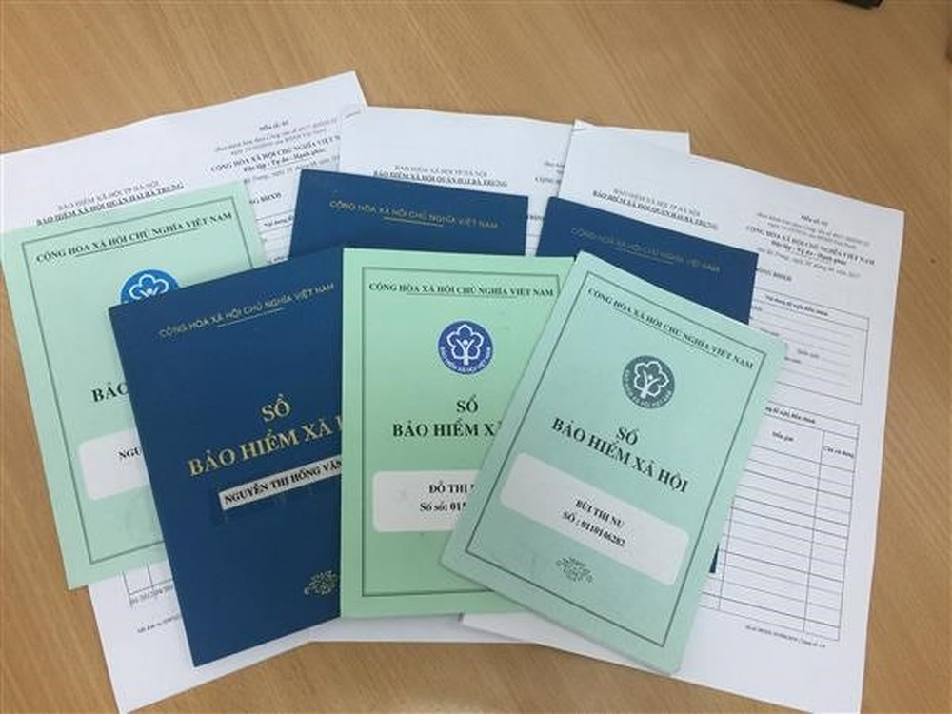

Slide 19
CHƯƠNG III. BẢO HIỂM XÃ HỘI BẮT BUỘC
Mục 1. CHẾ ĐỘ ỐM ĐAU
Mục 2. CHẾ ĐỘ THAI SẢN
Mục 3. CHẾ ĐỘ TAI NẠN LAO ĐỘNG, BỆNH NGHỀ NGHIỆP
Mục 4. CHẾ ĐỘ HƯU TRÍ
Mục 5. CHẾ ĐỘ TỬ TUẤT

Slide 20
MỤC 1. CHẾ ĐỘ ỐM ĐAU (Thông tư 59/2015/TT-BLĐTBXH)
Điều 24. Đối tượng áp dụng chế độ ốm đau
Đối tượng áp dụng chế độ ốm đau là NLĐ quy định tại các điểm a, b, c, d, đ và h khoản 1 Điều 2 của Luật này.
Điều 25. Điều kiện hưởng chế độ ốm đau
Bị ốm đau, tai nạn mà không phải là tai nạn lao động phải nghỉ việc và có xác nhận của CS khám bệnh, chữa bệnh có thẩm quyền theo quy định của Bộ Y tế.
Trường hợp ốm đau, tai nạn phải nghỉ việc do tự hủy hoại sức khỏe, do say rượu hoặc sử dụng chất ma túy, tiền chất ma túy theo danh mục do Chính phủ quy định thì không được hưởng chế độ ốm đau.
Phải nghỉ việc để chăm sóc con dưới 07 tuổi bị ốm đau và có xác nhận của CS khám bệnh, chữa bệnh có thẩm quyền.

Slide 21
MỤC 1. CHẾ ĐỘ ỐM ĐAU (Thông tư 59/2015/TT-BLĐTBXH)
Điều 26. Thời gian hưởng chế độ ốm đau
Điều 27. Thời gian hưởng chế độ khi con ốm đau
Thời gian hưởng chế độ khi con ốm đau trong một năm cho mỗi con được tính theo số ngày chăm sóc con tối đa là 20 ngày làm việc nếu con dưới 03 tuổi; tối đa là 15 ngày làm việc nếu con từ đủ 03 tuổi đến dưới 07 tuổi.
Trường hợp cả cha và mẹ cùng tham gia BHXH thì thời gian hưởng chế độ khi con ốm đau của mỗi người cha hoặc người mẹ theo quy định tại khoản 1 Điều này.
Thời gian nghỉ việc hưởng chế độ khi con ốm đau quy định tại Điều này tính theo ngày làm việc không kể ngày nghỉ lễ, nghỉ Tết, ngày nghỉ hằng tuần.
Điều 28. Mức hưởng chế độ ốm đau
Điều 29. Dưỡng sức, phục hồi sức khỏe sau khi ốm đau

Slide 22
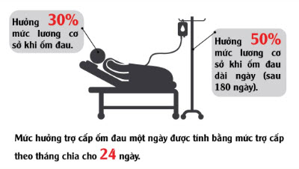

Slide 23
MỤC 2. CHẾ ĐỘ THAI SẢN (Thông tư 59/2015/TT-BLĐTBXH)
Điều 31. Điều kiện hưởng chế độ thai sản
Người lao động được hưởng chế độ thai sản khi thuộc một trong các trường hợp sau đây:
Lao động nữ mang thai;
Lao động nữ sinh con;
Lao động nữ mang thai hộ và người mẹ nhờ mang thai hộ;
Người lao động nhận nuôi con nuôi dưới 06 tháng tuổi;
đ) Lao động nữ đặt vòng tránh thai, người lao động thực hiện biện pháp triệt sản;
Lao động nam đang đóng BHXH có vợ sinh con.
…
…
…

Slide 24
MỤC 2. CHẾ ĐỘ THAI SẢN (Thông tư 59/2015/TT-BLĐTBXH)
Điều 32. Thời gian hưởng chế độ khi khám thai
Điều 33. Thời gian hưởng chế độ khi sẩy thai, nạo, hút thai, thai chết lưu hoặc phá thai bệnh lý
Điều 34. Thời gian hưởng chế độ khi sinh con
Điều 35. Chế độ thai sản của lao động nữ mang thai hộ và người mẹ nhờ mang thai hộ
Điều 36. Thời gian hưởng chế độ khi nhận nuôi con nuôi
Điều 38. Trợ cấp một lần khi sinh con hoặc nhận nuôi con nuôi
Điều 39. Mức hưởng chế độ thai sản
Điều 40. Lao động nữ đi làm trước khi hết thời hạn nghỉ sinh con
Điều 41. Dưỡng sức, phục hồi sức khỏe sau thai sản

Slide 26
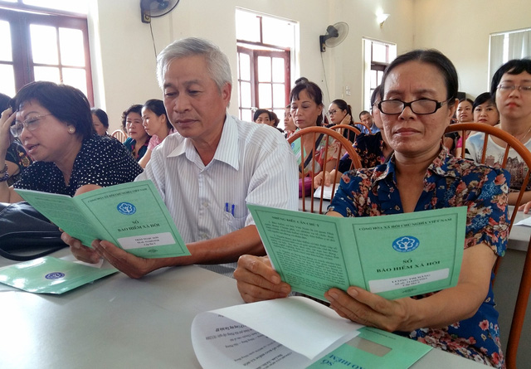

Slide 27
MỤC 4. CHẾ ĐỘ HƯU TRÍ
Điều 54. Điều kiện hưởng lương hưu
Người lao động quy định tại các điểm a, b, c, d, g, h và i khoản 1 Điều 2 của Luật này, trừ trường hợp quy định tại khoản 3 Điều này, khi nghỉ việc có đủ 20 năm đóng BHXH trở lên thì được hưởng lương hưu nếu thuộc một trong các trường hợp sau đây:
Nam đủ 60 tuổi, nữ đủ 55 tuổi;
Nam từ đủ 55 tuổi đến đủ 60 tuổi, nữ từ đủ 50 tuổi đến đủ 55 tuổi và có đủ 15 năm làm nghề hoặc công việc nặng nhọc, độc hại, nguy hiểm hoặc đặc biệt nặng nhọc, độc hại, nguy hiểm thuộc danh mục do Bộ LĐTBXH, Bộ Y tế ban hành hoặc có đủ 15 năm làm việc ở nơi có phụ cấp khu vực hệ số 0,7 trở lên;
Người lao động từ đủ 50 tuổi đến đủ 55 tuổi và có đủ 20 năm đóng BHXH trở lên, trong đó có đủ 15 năm làm công việc khai thác than trong hầm lò;
Người bị nhiễm HIV/AIDS do tai nạn rủi ro nghề nghiệp.

Slide 28
MỤC 4. CHẾ ĐỘ HƯU TRÍ
Điều 55. Điều kiện hưởng lương hưu khi suy giảm khả năng lao động
Điều 56. Mức lương hưu hằng tháng
Điều 57. Điều chỉnh lương hưu
Điều 59. Thời điểm hưởng lương hưu

Slide 29
MỤC 4. CHẾ ĐỘ HƯU TRÍ
Điều 60. Bảo hiểm xã hội một lần
Điều 61. Bảo lưu thời gian đóng bảo hiểm xã hội
Điều 62. Mức bình quân tiền lương tháng đóng BHXH để tính lương hưu, trợ cấp một lần
Điều 63. Điều chỉnh tiền lương đã đóng bảo hiểm xã hội
Điều 64. Tạm dừng, hưởng tiếp lương hưu, trợ cấp BHXH hằng tháng
Điều 65. Thực hiện chế độ BHXH đối với người đang hưởng lương hưu, trợ cấp bảo hiểm xã hội hằng tháng ra nước ngoài để định cư

Slide 30
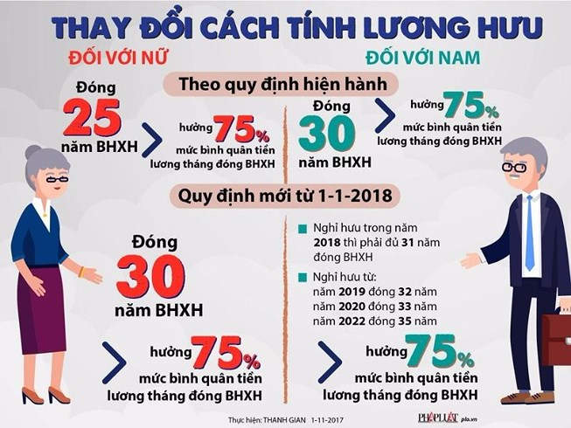

Slide 31
MỤC 5. CHẾ ĐỘ TỬ TUẤT
Điều 66. Trợ cấp mai táng
Điều 67. Các trường hợp hưởng trợ cấp tuất hằng tháng
Điều 68. Mức trợ cấp tuất hằng tháng
Điều 69. Các trường hợp hưởng trợ cấp tuất một lần
Điều 70. Mức trợ cấp tuất một lần

Slide 32
MỤC 5. CHẾ ĐỘ TỬ TUẤT
Điều 71. Chế độ hưu trí và chế độ tử tuất đối với người vừa có thời gian đóng bảo hiểm xã hội bắt buộc vừa có thời gian đóng bảo hiểm xã hội tự nguyện

Slide 33
CHƯƠNG IV. BẢO HIỂM XÃ HỘI TỰ NGUYỆN
Xem video clip minh họa

Slide 34
CHƯƠNG V. QUỸ BẢO HIỂM XÃ HỘI
Điều 85. Mức đóng và phương thức đóng của người lao động tham gia BHXH bắt buộc
Người lao động quy định tại các điểm a, b, c, d, đ và h khoản 1 Điều 2 của Luật này, hằng tháng đóng bằng 8% mức tiền lương tháng vào quỹ hưu trí và tử tuất.
Người lao động quy định điểm i khoản 1 Điều 2 của Luật này, hằng tháng đóng bằng 8% mức lương cơ sở vào quỹ hưu trí và tử tuất.
Điều 86. Mức đóng và phương thức đóng của người sử dụng LĐ
Người sử dụng lao động hằng tháng đóng trên quỹ tiền lương đóng BHXH của người lao động quy định tại các điểm a, b, c, d, đ và h khoản 1 Điều 2 của Luật này như sau:
3% vào quỹ ốm đau và thai sản;
1% vào quỹ tai nạn lao động, bệnh nghề nghiệp;
14% vào quỹ hưu trí và tử tuất.

Slide 35
CHƯƠNG V. QUỸ BẢO HIỂM XÃ HỘI
Điều 89. Tiền lương tháng đóng bảo hiểm xã hội bắt buộc
Người lao động thuộc đối tượng thực hiện chế độ tiền lương do Nhà nước quy định thì tiền lương tháng đóng BHXH là tiền lương theo ngạch, bậc, cấp bậc quân hàm và các khoản phụ cấp chức vụ, phụ cấp thâm niên vượt khung, phụ cấp thâm niên nghề (nếu có).
Người lao động quy định tại điểm i khoản 1 Điều 2 của Luật này thì tiền lương tháng đóng BHXH là mức lương cơ sở.
Đối với người lao động đóng BHXH theo chế độ tiền lương do người sử dụng lao động quyết định thì tiền lương tháng đóng BHXH là mức lương và phụ cấp lương theo quy định của pháp luật về lao động.
Từ ngày 01-01-2018 trở đi, tiền lương tháng đóng BHXH là mức lương, phụ cấp lương và các khoản bổ sung khác theo quy định của pháp luật về lao động.

Slide 36
CHƯƠNG V. QUỸ BẢO HIỂM XÃ HỘI
Điều 89. Tiền lương tháng đóng bảo hiểm xã hội bắt buộc
Trường hợp tiền lương tháng quy định tại khoản 1 và khoản 2 Điều này cao hơn 20 lần mức lương cơ sở thì tiền lương tháng đóng BHXH bằng 20 lần mức lương cơ sở.
Chính phủ quy định chi tiết việc truy thu, truy đóng tiền lương tháng đóng BHXH bắt buộc đối với người lao động, người sử dụng lao động, trừ trường hợp quy định tại khoản 3 Điều 122 của Luật này.

Slide 37
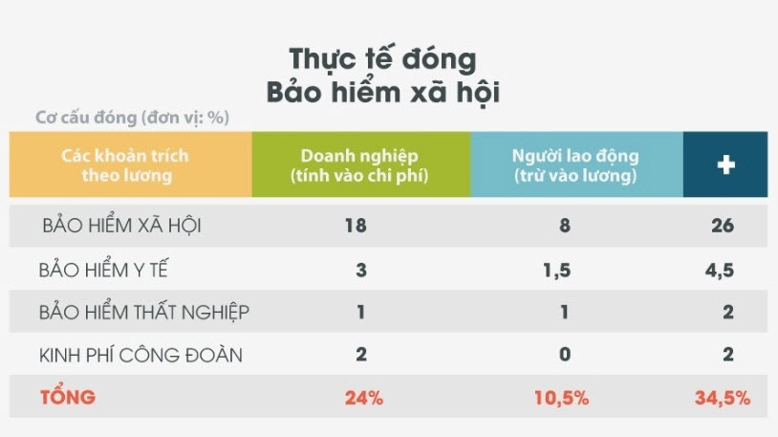

Slide 39
CHƯƠNG VII. TRÌNH TỰ, THỦ TỤC THỰC HIỆN BHXH
Mục 1. TRÌNH TỰ, THỦ TỤC THAM GIA BHXH
Điều 96. Sổ bảo hiểm xã hội
Sổ BHXH được cấp cho từng người lao động để theo dõi việc đóng, hưởng các chế độ BHXH là cơ sở để giải quyết các chế độ BHXH theo quy định của Luật này.
Đến năm 2020, sổ bảo hiểm xã hội sẽ được thay thế bằng thẻ bảo hiểm xã hội.
Chính phủ quy định trình tự, thủ tục tham gia và giải quyết các chế độ BHXH bằng phương thức giao dịch điện tử.
Điều 97. Hồ sơ đăng ký tham gia và cấp sổ BHXH
Điều 98. Điều chỉnh thông tin tham gia BHXH
Điều 99. Giải quyết đăng ký tham gia và cấp sổ BHXH

Slide 40
CHƯƠNG VII. TRÌNH TỰ, THỦ TỤC THỰC HIỆN BHXH
Mục 2. TRÌNH TỰ, THỦ TỤC GIẢI QUYẾT CHẾ ĐỘ BHXH
Điều 100. Hồ sơ hưởng chế độ ốm đau
Bộ trưởng Bộ Y tế quy định mẫu, trình tự, thẩm quyền cấp giấy chứng nhận nghỉ việc hưởng BHXH, giấy ra viện và các mẫu giấy quy định tại các điểm c, d và đ khoản 1 Điều 101 của Luật này.

Slide 41
CHƯƠNG VII. TRÌNH TỰ, THỦ TỤC THỰC HIỆN BHXH
Điều 101. Hồ sơ hưởng chế độ thai sản
Điều 102. Giải quyết hưởng chế độ ốm đau, thai sản
Điều 103. Giải quyết hưởng trợ cấp dưỡng sức, phục hồi sức khỏe sau ốm đau, thai sản
Điều 104. Hồ sơ hưởng chế độ tai nạn lao động
Điều 105. Hồ sơ hưởng chế độ bệnh nghề nghiệp
Điều 106. Giải quyết hưởng chế độ tai nạn lao động, bệnh nghề nghiệp
Điều 107. Giải quyết hưởng trợ cấp dưỡng sức, phục hồi sức khỏe sau tai nạn lao động, bệnh nghề nghiệp

Slide 42
CHƯƠNG VII. TRÌNH TỰ, THỦ TỤC THỰC HIỆN BHXH
Điều 108. Hồ sơ hưởng lương hưu
Hồ sơ hưởng lương hưu đối với người lao động đang tham gia bảo hiểm xã hội bắt buộc bao gồm:
Sổ bảo hiểm xã hội;
Quyết định nghỉ việc hưởng chế độ hưu trí hoặc văn bản chấm dứt hợp đồng lao động hưởng chế độ hưu trí;
Biên bản giám định mức suy giảm khả năng lao động của Hội đồng giám định y khoa đối với người nghỉ hưu theo quy định tại Điều 55 của Luật này hoặc giấy chứng nhận bị nhiễm HIV/AIDS do tai nạn rủi ro nghề nghiệp đối với trường hợp người lao động quy định tại Điều 54 của Luật này.

Slide 43
CHƯƠNG VII. TRÌNH TỰ, THỦ TỤC THỰC HIỆN BHXH
Điều 109. Hồ sơ hưởng bảo hiểm xã hội một lần
Sổ bảo hiểm xã hội.
Đơn đề nghị hưởng bảo hiểm xã hội một lần của người lao động.
Đối với người ra nước ngoài để định cư phải nộp thêm bản sao giấy xác nhận của cơ quan có thẩm quyền về việc thôi quốc tịch Việt Nam……..
Trích sao hồ sơ bệnh án trong trường hợp quy định tại điểm c khoản 1 Điều 60 và điểm c khoản 1 Điều 77 của Luật này.
Đối với người lao động quy định tại Điều 65 và khoản 5 Điều 77 của Luật này thì hồ sơ hưởng trợ cấp một lần được thực hiện theo quy định tại khoản 2 và khoản 3 Điều này.

Slide 44
CHƯƠNG VII. TRÌNH TỰ, THỦ TỤC THỰC HIỆN BHXH
Điều 110. Giải quyết hưởng lương hưu, bảo hiểm xã hội một lần
Điều 111. Hồ sơ hưởng chế độ tử tuất
Điều 112. Giải quyết hưởng chế độ tử tuất
Điều 115. Chuyển nơi hưởng lương hưu, trợ cấp bảo hiểm xã hội
Điều 116. Giải quyết hưởng chế độ bảo hiểm xã hội chậm so với thời hạn quy định
Điều 117. Hồ sơ, trình tự khám giám định mức suy giảm khả năng lao động để giải quyết chế độ bảo hiểm xã hội

Slide 45
CHƯƠNG VIII. KHIẾU NẠI, TỐ CÁO VÀ XỬ LÝ VI PHẠM VỀ BẢO HIỂM XÃ HỘI

Slide 46
CHƯƠNG IX. ĐIỀU KHOẢN THI HÀNH
Điều 123. Quy định chuyển tiếp
Các quy định của Luật này được áp dụng đối với người đã tham gia BHXH từ trước ngày Luật này có hiệu lực.
Người đang hưởng lương hưu trước ngày 01-01-1994, người đang hưởng lương hưu, trợ cấp mất sức lao động, tai nạn lao động, bệnh nghề nghiệp, tiền tuất hằng tháng, trợ cấp hằng tháng đối với cán bộ xã, phường, thị trấn đã nghỉ việc, người đã hết thời hạn hưởng trợ cấp hiện đang hưởng trợ cấp hằng tháng và người bị đình chỉ hưởng BHXH do vi phạm pháp luật trước ngày Luật này có hiệu lực thì vẫn thực hiện theo các quy định trước đây và được điều chỉnh mức hưởng.

Slide 47
Tham gia bảo hiểm xã hội có lợi hơn gửi tiết kiệm?
Để so sánh lợi ích từ việc đầu tư khi tham gia BHXH tự nguyện so với việc gửi tiết kiệm của một người, ông Phạm Lương Sơn dẫn chứng bằng ví dụ với các giả định như sau:
“Đóng BHXH và gửi tiết kiệm 20 năm tính từ năm 2008 (năm 2008 là năm đầu tiên thực hiện BHXH tự nguyện); Số tiền gửi tiết kiệm bằng số tiền đóng BHXH duy trì trong suốt 20 năm và số tiền đóng BHXH được tính bằng tỷ lệ % theo quy định của từng thời kỳ tính trên số tiền người tham gia lựa chọn làm căn cứ đóng BHXH là 5.000.000 đồng”. Cụ thể:
Về mức đóng BHXH tự nguyện: Năm 2008-2009: 800.000đ (bằng 16%); Năm 2010-2011: 900.000đ (bằng 18%); Năm 2012-2013: 1.000.000đ (bằng 20%); Năm 2014 trở đi: 1.100.000đ (bằng 22%).
Lãi suất tiết kiệm: 7%/năm, tính theo lãi gộp qua từng năm.

Slide 48
Tham gia bảo hiểm xã hội có lợi hơn gửi tiết kiệm?
Chỉ số điều chỉnh tiền đóng BHXH theo chỉ số giá tiêu dùng (CPI) 5%/năm tính từ năm t-1 (chỉ số CPI tăng bình quân 8,1%/năm, tính từ năm 2008 đến nay). Người tham gia hưởng lương hưu từ năm 2028 khi đủ 55 tuổi đối với nữ tỷ lệ % hưởng lương hưu theo quy định là 55% (nam giới đủ 60 tuổi, tỷ lệ là 45%);
Mức điều chỉnh lương hưu bình quân tăng: 7%/năm (lấy thấp hơn mức tăng thấp nhất kể từ năm 1993 đến năm 2017). Kỳ vọng sống sau tuổi nghỉ hưu là 20 năm; Mức lương cơ sở tại thời điểm năm 2048 là 10.000.000 đồng, tăng 8,27%/năm (từ năm 2008 đến tháng 6/2017 mức tăng lương cơ sở bình quân là 13,7%/năm);
Trợ cấp tuất một lần bằng 3 tháng lương hưu tại thời điểm chết (mức thấp nhất theo quy định).
Sau khi tính toán, kết quả như sau:

Slide 49
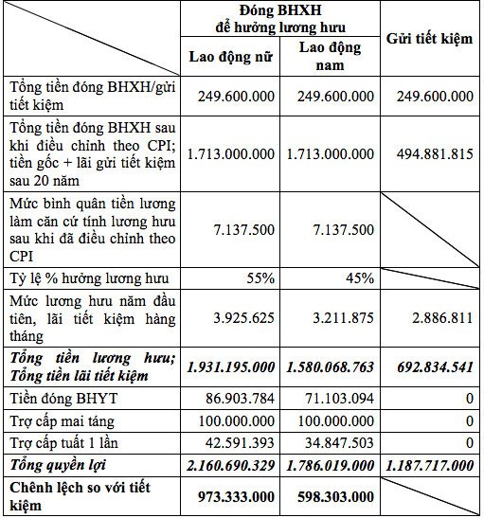

Slide 50
Tham gia bảo hiểm xã hội có lợi hơn gửi tiết kiệm?
Cũng theo lý giải của BHXH Việt Nam, trường hợp tham gia BHXH bắt buộc, lợi ích của người tham gia rất lớn vì số tiền người lao động phải bỏ ra đóng BHXH chỉ là 90.763.600 đồng, phần còn lại do đơn vị đóng.
Ngoài ra, người lao động trong suốt thời gian hưởng lương hưu được khám, chữa bệnh do quỹ BHYT chi trả với số tiền không thể thống kê được.

Slide 51
Tham gia bảo hiểm xã hội có lợi hơn gửi tiết kiệm?
Câu chuyện thứ nhất: Từ năm 1982-1985, vợ chồng ông Lê Minh Toán (phường Hàng Bài, Hoàn Kiếm, Hà Nội) dành dụm được tổng giá trị 4.100 đồng và gửi 12 cuốn sổ tiết kiệm vào các quỹ tiết kiệm.
Ở thời điểm ấy, số tiền ông gửi đủ mua thêm một căn hộ nhỏ ở trung tâm Hà Nội. Đến khi về hưu, năm 2002, ông Toán áng chừng số tiền cả gốc lẫn lãi mà cả đời ông gửi tiết kiệm sẽ vào khoảng 50-70 triệu đồng và cầm sổ tiết kiệm ra ngân hàng rút tiền. Nhưng ông đau xót khi biết số tiền sau 20 năm, cả gốc lẫn lãi ông chỉ thu được 109.778 đồng, đủ trả ba tô phở.
Câu chuyện thứ hai: Anh Hoàng Nam Thành (TPHCM) gửi tiết kiệm 2 chỉ vàng từ cuối năm 1983, sau 34 năm chỉ còn 0 đồng.
Câu chuyện thứ ba: Ông Nguyễn Vinh Rượu (Hòa Vang, Đà Nẵng) gửi 90 đồng vào quỹ tiết kiệm theo dạng tiết kiệm không kỳ hạn từ ngày 27/9/1983, đến sáng 31/3/2015, bà Nguyễn Thị Thạnh (con gái ông Rượu) mang sổ tiết kiệm đến Ngân hàng VietinBank hỏi và được trả lời theo ước tính của nhân viên ngân hàng thì bà Thạnh sẽ được nhận hơn 20.000 đồng.

Slide 52
Tham gia bảo hiểm xã hội có lợi hơn gửi tiết kiệm?
“Đối với quỹ BHXH, dù đồng tiền mất giá vẫn luôn được Nhà nước điều chỉnh kịp thời bù đắp lại quyền lợi cho người tham gia BHXH. Vì vậy, người hưởng lương hưu luôn có mức lương ổn định trong suốt cuộc đời, không bị rủi ro như gửi tiết kiệm”

Slide 53
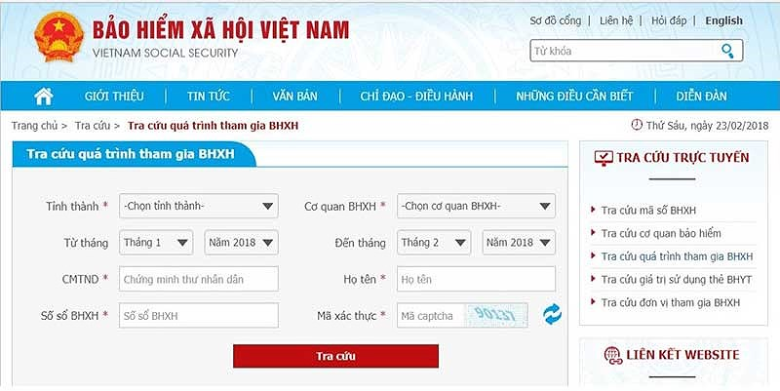
TRA CỨU QUÁ TRÌNH THAM GIA BHXH
https://baohiemxahoi.gov.vn/tracuu/Pages/tra-cuu-dong-bao-hiem.aspx

Slide 55
Q & A

